Slide 1

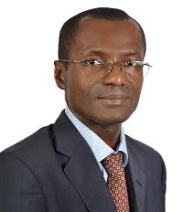



Paneliste :
Samuel KOUAKOU, Ing, M.Sc., PGD
Vice-Président de l’AfrEA
Président de l’Initiative Ivoirienne pour l’Evaluation (2IEval)
Expert international en évaluation de projets et de politiques publiques
Spécialiste en Gestion de projets internationaux
Spécialiste en Evaluation d’Impact
Certifié au Tutorat en Formation à Distance par l’Agence Universitaire
de la Francophonie (AUF)
Notes:
Ce modèle peut être utilisé comme fichier de démarrage pour présenter des supports de formation à un groupe.
Sections
Cliquez avec le bouton droit sur une diapositive pour ajouter des sections. Les sections permettent d’organiser les diapositives et facilitent la collaboration entre plusieurs auteurs.
Notes
Utilisez la section Notes pour les notes de présentation ou pour fournir des informations supplémentaires à l’audience. Affichez ces notes en mode Présentation pendant votre présentation.
N’oubliez pas de tenir compte de la taille de la police (critère important pour l’accessibilité, la visibilité, l’enregistrement vidéo et la production en ligne)
Couleurs coordonnées
Faites tout particulièrement attention aux diagrammes, graphiques et zones de texte.
Tenez compte du fait que les participants imprimeront la présentation en noir et blanc ou nuances de gris. Effectuez un test d’impression pour vérifier que vos couleurs s’impriment correctement en noir et blanc intégral et nuances de gris.
Graphiques, tableaux et diagrammes
Faites en sorte que votre présentation soit simple : utilisez des styles et des couleurs identiques qui ne soient pas gênants.
Ajoutez une étiquette à tous les graphiques et tableaux.

Slide 2
SOMMAIRE
Aperçu des activités de 2IEval
Types de renforcement de capacités réalisés
Identification des besoins et Elaboration des plans d’actions
Succès et défis
Leçons apprises et recommandations
Notes:
Fournissez une brève vue d’ensemble de la présentation. Décrivez l’objectif principal de la présentation et expliquez son importance.
Présentez chaque sujet principal.
Pour fournir une feuille de route à votre audience, vous pouvez répéter cette diapositive de vue d’ensemble tout au long de la présentation afin de mettre en évidence le sujet suivant.

Slide 3

1
Aperçu des activités
de 2IEval

Slide 4
Missions de 2IEval
L’Initiative Ivoirienne pour l’Evaluation (2IEval) est une Organisation d’Experts en Evaluation qui a pour but de créer un cadre de réflexion, de partage, d’échanges et de promotion de l’évaluation et de la gestion comme outils d’aide de performance dans la mise en œuvre des projets, des programmes et des politiques publiques.
Par ailleurs, 2IEval est membre de l’Organisation Internationale pour la Coopération en Evaluation (IOCE/OICE), de l’Association Africaine d’Evaluation (AfrEA), de la Plateforme des Institutions de Renforcement des capacités et de l'Initiative de la Société Civile pour les objectifs de développement durable en Côte d'Ivoire (ISC/ODD-CI).
Elle mène diverses activités, notamment :
Evaluation finale de projet;
Evaluation d’impact de projet et programme;
Etudes de référence;
Evaluation environnementale;
Formation à distance;
Organisation d’Atelier et séminaire;
Etc.

Slide 5

2
Types de renforcement de capacités réalisés

Slide 6
Participation aux conférences internationales
Conférences internationales de l’Association Africaine d’Evaluation (AfrEA);
Conférence l’Association Internationale pour le Développement de l’Evaluation (IDEAS);
Conférence sur les capacités nationales d’évaluation (NEC) du PNUD;
Conférence de l’Association Américaine d’Evaluation (AEA);
Conférence de la Société Canadienne d’Evaluation (SCE);
Conférence de la Société Européenne d’Evaluation (EES);
Conférence du Forum International Francophone de l’Evaluation (FIFE);
Semaine de l’Evaluation du Développement de la Banque Africaine d’Evaluation (BAD);
Ateliers de renforcement des capacités organisés par E4D;
Forum Global de EvalPartners.

Slide 7
Renforcement des capacités des évaluateurs émergents
Plusieurs acticités ont été réalisées dans le cadre de la mise en œuvre des Programmes de petites subventions de EvalPartners avec l’appui technique de IOCE:
Atelier de planification des activités du Groupe Thématique des Evaluateurs Emergents à l’Université FHB de Cocody (Abidjan);
Atelier de renforcement des capacités en évaluation de projet des Doctorants de l’Université AO de Bouaké;
Atelier de renforcement des capacités des jeunes chercheurs en études économiques et sociales à Abidjan;
Partages d’expériences avec les évaluateurs émergents du Canada (SQEP), du Sénégal (SenEval) et du Togo (STEval-Ee)

Slide 8


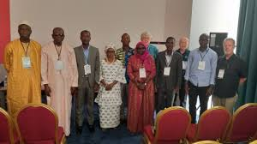
AfrEA 2019 : 2IEval et SenEval présentent les résultats de leur Programme de petites subventions d’EvalPartners (P2P) 2018

Slide 9
Renforcement des capacités des évaluateurs émergents (suite)
Publication d’article et de Poster sur les travaux des évaluateurs émergents de Côte d’Ivoire (SQEP, AfrEA, etc.);
Participation à divers Webinaires de EvalYouth, EvalSDG et RFE-Ee;
Animation de webinaire pour le compte des Evaluateurs Emergents lors de la Semaine Globale d’Evaluation de CLEAR;
Mise en place d’un Groupe thématique sur l’évaluation de la Gouvernance, Démocratie et les Droits de l’Hommes;
Organisation de session « Eval Café » avec l’appui du Département de l’Evaluation de la BAD et de MEASURE EVALUATION Côte d’Ivoire;
Organisation du Prix d’Excellence « Evaluation d’Or » depuis 2015 pour promouvoir la pratique de l’évaluation en Côte d’Ivoire.

Slide 10
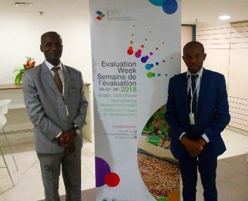

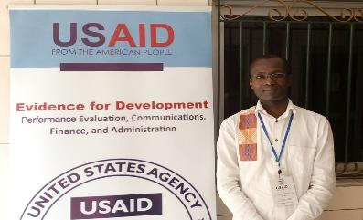

Participation à la semaine de l’Evaluation de la BAD
Lauréat du Prix d’Evaluation « Evaluation d’Or » 2018 en présence du Représentant de l’Inspecteur Général d’Etat de Côte d’Ivoire
Facilitateur lors de l’atelier de E4D à Abidjan

Slide 11
Renforcement des ONG et Institutions nationales
Plusieurs acticités ont été réalisées pour le renforcement des capacités des ONG et Institutions nationales :
Formation des ONG membres de l'Initiative de la Société Civile pour les objectifs de développement durable en Côte d'Ivoire (ISC/ODD-CI), sur l’évaluation des Projets;
Formation des acteurs ivoiriens des Droits de l’Homme sur l’évaluation de projet et programme (ONG, SEMJDH Droits de l’Homme);
Appui à l’APNODE-CI pour l’organisation du 1er Forum Parlementaire sur « l’évaluation au service des droits de l’homme, la promotion de l’égalité des sexes et l’autonomisation des femmes. »

Slide 12
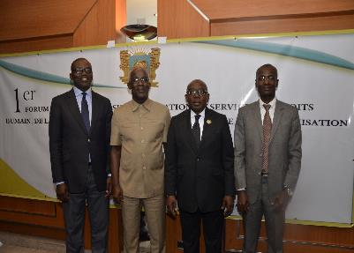

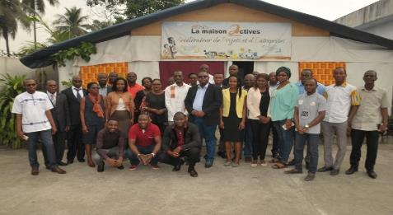
1er Forum parlementaire de l’APNODE de Côte d’Ivoire
Dédicace de Livre sur l’évaluation de développement en Présence de Monsieur l’Inspecteur Général d’Etat de Côte d’Ivoire
Eval Café avec le Département de l’Evaluation de la Banque Africaine de Développement (BAD)

Slide 13
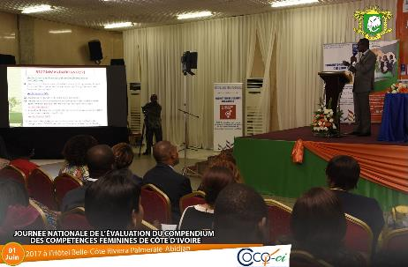
Evaluation de Projet et programme
Evaluation finale de la phase 1 du Programme Compendium des Compétences Féminines de Côte d’Ivoire, Programme rattaché à la Présidence de la République de Côte d’Ivoire. (utilisation de questionnaire en ligne à l’aide de Google Form et d’une équipe d’enquêteurs/enquêteuses).

Slide 14

Evaluation de Projet et programme
Evaluation à mi-parcours du Prix d’Excellence « Evaluation d’Or » de Côte d’Ivoire. (utilisation de questionnaire en ligne à l’aide de Google Form).

Slide 15
3
Identification des besoins et Elaboration des plans d’actions

Slide 16

Etudes sur les besoins en renforcement de capacités des Evaluateurs émergents de Côte d’ivoire. (utilisation de questionnaire en ligne à l’aide de Google Form);
Organisation d’ateliers bilan des activités et participation aux échanges internationaux sur les thématiques d’actualité.

Slide 17
4
Succès et Défis

Slide 18
Succès
Lauréates de deux éditions (2016 et 2018) du Programme de petites subventions (P2P) de EvalPartners;
Succès à l’appel à candidature international pour le programme de bourse de participation au Forum Global de EvalPartners à Bishkek, République du Kirghizistan;
Signature de Convention de partenariat avec plusieurs VOPE (Tchad, Togo, etc.);
Création d’un plateforme dynamique d’information pour les spécialistes en évaluations et les évaluateurs émergents (57 000 visites du site web, 323 LIKE de la page facebook et 10 655 Followers sur Linkedin).
Excellente collaboration avec E4D pour la mise en œuvre des activités en Côte d’Ivoire.

Slide 19
Défis
Les limites du volontariat dans les VOPEs (disponibilité des experts, etc.);
Difficultés de mobilisation des ressources financières pour la réalisation des activités;
Difficultés pour les évaluateurs émergents et jeunes chercheurs à se consacrer uniquement à l’évaluation de projet (faible publication et travaux de fin de formation en évaluation de projet et politique publique).

Slide 20
Leçons apprises et recommandations
Notes:
Utiliser un en-tête de section pour chacun des sujets afin de définir une transition claire pour l’audience.

Slide 21
Conseils et Recommandations
L’organisme doit être composée de diverses compétences en matière d’évaluation et des connaissances sectorielles ou thématiques.
L’équilibre entre hommes et femmes doit être pris en compte;
Travailler en partenariat avec d’autres structures plus expérimentées;
Se documenter sur les nouvelles méthodologies dans les domaines d’activités;
Travailler de manière professionnelle afin de bénéficier de la confiance des décideurs et des Institutions nationales (Cas de APNODE-CI et 2IEval);
Avoir une maitrise du travail collaboratif.

Slide 22


Merci de votre aimable attention
Samuel KOUAKOU, Ing, M.Sc., PGD
Email : samuel.kouakou@2ieval.org / samkoua@yahoo.com
Tél: +225 03093430
09 BP 2011 Abidjan (Côte d’Ivoire)

